Slide 1
Дәріс 7
БАҒА БЕЛГІЛЕУДІҢ ЭКОНОМЕТРИЯЛЫҚ ӘДІСТЕРІ: ҮЛЕСТІК КӨРСЕТКІШТЕР ӘДІСІ, БАЛЛДЫҚ ЖӘНЕ АГРЕГАТТЫҚ ӘДІС

Slide 2
Бағаны есептеудің жалпы схемасы
Тауарлардың ерекшелігіне, сатушы фирманың көлеміне және қаржылық күш-қуатына, алдына қойған мақсаттарына сай баға деңгейін есептеуде әртүрлі әдістер қолданылады. Баға белгілеу әдісін таңдау барысында ішкі шектеулер (өндірістік шығындар және пайда), және сырқы шектеулер (сатып алуға қабілеттілігі, бәсекелес-тауарлар бағалары, және т.б.) ескеріледі.
Баға деңгейін есептеу келесі жалғаспалы кезеңдерді орындауды топшылайды:

Slide 3
Бірінші кезең.
Баға белгілеудің мақсаты мен міндетін қою. Кез келген кәсіпорын, фирма белгілі бір тауар немесе оның бағасы арқылы қол жеткізгісі келетін қысқа және ұзақ мерзімдік мақсатты алдын ала қисындап тұжырымдауы қажет. Мақсат неғұрлым айқын болса баға деңгейін есептеу соғұрлым оңайға түседі.
Екінші кезең.
Тауардың анықталған көлемін өткізудің алғашқы жобасын жасау.
Өткізілетін тауар көлемі кәсіпорын, фирманың өндірістік қуатына және нарықтың сыйымдылығына байланысты анықталады. Ол нарықты зерттеу негізінде есептеледі.
Үшінші кезең.
Өндірістің толық шығындары негізінде бастапқы бағаны есептеу.
Мұнда кәсіпорын алдыңғы кезеңде анықталған өндірілетін және өткізілетін өнім көлеміне қатысты жалпы шығындар сомасын есептейді. Жалпы шығындар тұрақты және өзгермелі болып бөлінеді. Сонан соң, өнімнің бір өлшеміне есептелінген шығындар және өнімнің бір өлшемінің бағасы анықталынады.

Slide 4
Төртінші кезең.
Өнімді нақты нарықта өткізуді талдау немесе эксперттік жолмен анықталатын, «баға-өткізу көлемі» қисындастыру варианттарының мүмкін болатын түрлері талқыланады, және оның ішінен кәсіпорын үшін шығындарды неғұрлым мол деңгейде өтеуді қамтамасыз ететіні таңдап алынады.
Бесінші кезең.
Нарықтағы тауардың төзімділігін, бәсекеге қабілеттілігін бағалау.
Тауардың технико-экономикалық параметрлерін бәсеке тауарлармен салыстыра отырып, кәсіпорын өз тауарының артықшылықтары мен кемшіліктерін табады. Мұнда, шығындар негізінде анықталған бағаның дұрыстығы, оның нақтылығы, бәсекеге қабілеттілігі анықталынады.
Алтыншы кезең.
Бәсекелестік факторларды ескере отырып, «баға-өткізу көлемі» әр түрлі варианттарын талқылау. Бесінші кезеңде анықталынған ақпаратты ескере отырып, кәсіпорын ең көп мөлшерде шығындарды өтеуді қамтамасыз ете алатын вариантты таңдайды. Сандық талдау сапалық талдаумен толықтырылады.
Жетінші кезең.
Түпкілікті баға белгілеу. Бұл кезеңде қосымша факторларды есепке ала отырып, баға деңгейі анықталынады.
Мұнда, тұтынушылар бағаны тауардың сапалық көрсеткіші ретінде қарастыратындығын ұмытпаған жөн. Шамамен есептелінген баға деңгейіне бәсекелестердің, көтерме, бөлшек сауда өткізушілерінің әрекетін алдын ала ескеру қажет. Баға белгілеу аумағындағы мемлекеттік заңдардың талаптарын, инфляция деңгейін, жарнама сендірерліктей күшті ме әлде дәлелсіз әлсіз бе мәселесін, фирма нарықтың бір әлде бірнеше сегменттерінде жұмыс жасайды ма сұрақтарын ескеру керек.

Slide 5
Бағаны анықтаудың эконометрикалық әдістері.
Бағаны анықтаудың нормативтік-параметрлік әдістері, кәсіпорын тауарларын бәсекелестердің соған ұқсас тауарларымен және аталған кәсіпорынның сол тауардың орнын басатын басқалай әр түрлі тауарларымен салыстыруға негізделеді. Бұл әдістерді қолдану белгілі бір тауардың артықшылығын, оны дәл сондай қажеттілікті қамтамасыз ететін басқа тауармен салыстыру арқылы көрнекі түрде тұтынушының көзін жеткізуге бағытталады.
Бағаны және шығындарды негіздеуде параметрлік әдістер негізін шығындар және параметрлік қатарға енетін өнімнің негізгі тұтыну қасиеттері арасындағы сандық тәуелділік құрайды.

Slide 6
Параметрлік қатар дегеніміз конструктивті әлде технологиялық біртекті бұйымдар жиынтығы.
Неғұрлым жиі қолданылатын нормативтік - параметрлік әдістерге:
- үлестік көрсеткіштерді салыстыру әдісі;
- регрессивті талдау әдісі;
- агрегаттық әдіс;
- балл арқылы баға белгілеу әдісі;
- тұтыну құндылығы және баға арқылы ұсынысты эксперттік бағалау әдісі.

Slide 7
Үлестік көрсеткіштер әдісі - шекті пайдалылығы бір негізгі тұтынушылық параметрмен сипатталатын, тауарды алмастыра алатын тауарлардың тұтынушылық құндылығын салыстыру үшін пайдаланылады. Яғни, баға деңгейіне әсер ететін, өнімнің бір негізгі сапалық көрсеткіші бөлінеді. Бағаны әр бұйымның негізгі параметріне бөлуден шыққан бөлінді үлестік көрсеткіштер деп аталынады. Ол бағаны тексеру және негіздеу үшін қажет ағымдағы талдау жұмыстарында пайдаланылады.
Аталған әдіс бойынша, алғашында үлестік баға есептелінеді (Рүл):
Рүл = Рб × Пб,
мұнда, Рб – базистік бұйымның бағасы; Пб – базистік бұйым параметрінің шамасы. Сонан соң, жаңа бұйымның бағасы (Рж) - есептелінеді:
Рж = Рүл × Пж
мұнда, Пж – сәйкес өлшем бірлігімен алынған жаңа бұйымның негізгі параметрінің мәні.

Slide 8
Мысал. Кәсіпорын қуаты 75 кВт жаңа электродвигатель жасауды жоспарлайды. Оның бағасын белгілеу үшін базалық электрдвигателінің үлесті бағасын есептеу қажет. Базалық электрдвигательдің нарықтық бағасы 2000 тенге, қуаты 50 кВт болса үлестік баға 40 тенгені құрайды (2000/50). Сонда, жаңа электрдвигателінің бағасы –3000тенге (40×75). Бұл жағдайда бұйымның бағасы оның сапасына пропорционалды қымбаттайды.
Үлестік көрсеткіштер әдісі параметрлік талдау және бағаны негіздеудің неғұрлым қарапайым әдісіне жатады. Дегенмен, ол негізінен өте қарапайым бұйымдар қатарына қолданылады. Өнімдердің негізгі көрсеткіштері ретінде салмақ, аудан, ені әлде ұзындығы, қызмет көрсету ұзақтығы, негізгі компонент мөлшері және т.б.. алынған жағдайда, өнімге үлесті көрсеткіштер әдісі бойынша баға белгіленеді.

Slide 9
Регрессивті талдау әдісі аталған параметрлік қатарға жататын өнімнің технико- экономикалық параметрлерін анықтау үшін және құндылық ара қатынастарын құру және теңестіру үшін қолданылады. Бұл әдіс өнімнің негізгі тұтынушылық қасиеттерін көрсететін бір немесе бірнеше технико-экономикалық параметрлермен сипатталатын өнімнің бағасының деңгейін және ара қатынасын талдау, негіздеу үшін қолданылады.
Регрессивті талдау әдісі бағаның бұйымның технико-экономикалық параметрлеріне тәуелділігін көрсететін эмпиризмдік формуласын табуға мүмкіндік туғызады. Мұнда баға параметрлер функциясы тәріздес көрінеді.
Р= f ( Х1, Х2, ... Хn),
Р- өнімнің бір өлшемінің баға мәні,теңге;
Х1,2 ... n - бұйымның технико-экономикалық параметрлері.

Slide 10
Барлық пайдаланылатын нормативті-параметрлік әдістер ішіндегі неғұрлым жетілгені – бұл регрессивті талдау әдісі. Ол, әсіресе электронды есептеулер жасағанда тиімді болып саналады. Регрессивті талдау келесі негізгі кезеңдерден тұрады:
бұйымның классификациялық параметрлік топтарын анықтау;
бұйым бағасына ең үлкен әсер ететін параметрлерді іріктеу;
баға және параметрлер байланысының формасын таңдау және негіздеу;
дұрыс теңдеулер жүйесін қалыптастыру және регрессия коэффициенттерін есептеу.

Slide 11
Агрегаттық әдістің мәні - өнімнің параметрлік қатарына енетін жекелеген конструктивтік бөліктерінің бағаларының жиынтығына соны детальдардың құнын және агрегатты жинақтап құру шығындары мен нормативті пайда деңгейін қосып есептегенге тең.
Ол үйлестірілген жекелеген бұйымдардан тұратын тауарларға (азық-түлік жиынтығы, мебель гарнитуры, ас сервизі) және бірыңғай элементтерден, детальдардан жинақталған өнімдерге (станоктар, белгілі бір үлгідегі жабдықтарға, автомобиль, тракторлар және т.б.) қолданылады.

Slide 12
Мысалы, өндірілген өнім 100 мың теңге тұрды делік, дегенмен оған соңынан тағы бір бөлшек қосылды. Оны жасау және өнімге құрастыру құны 15 мың теңге. Егер, өзіндік құнға рентабельділік деңгейі 15% болса, жаңа өнімнің бағасы төмендегідей болады:
100 000 + 15 000 х 1,15 = 117 250 теңге.
Өнімнің тұтас бағасы жеке конструктивтік элементтерінің жиынтығы әлде қосылатын немесе ауыстырылатын элементтердің қосындысы әлде айырмасы арқылы анықталады.
Тауар бағасы = 1 элемент бағасы + 2 элемент бағасы + n элемент бағасы.
немесе
Тауар бағасы = жалпы блок бағасы (базалық баға) + үстеме( -шегерім) жекелеген элементтердің бар болуы (болмауы).

Slide 13
Балл арқылы баға белгілеу әдісінде эксперттік бағалау арқылы бұйымның жеке параметрлерінің тұтынушылар үшін маңыздылығы анықталады. Соның негізінде жеке параметрлерге анықталынған балл саны беріледі.
Олардың қосындысы бұйымның технико-экономикалық деңгейінің интегралдық бағасын береді. Өнімнің жаңа түрі бойынша балл жиынтығын бір балдың құндық бағасына көбейту арқылы жаңа бұйымның шамамен жалпы бағасы анықталынады.
Балл арқылы баға белгілеу әдісі нарық жағдаяты туралы ақпарат аз немесе болмаған жағдайда, өнімді салыстырмалы түрде бағалауда қолданылады.

Slide 14
Баллдық әдісте параметрлік қатардың әр бұйымы, тұтынушы үшін көңіл аударарлық маңызы бар және қазіргі күші бар стандарттар және техникалық жағдайларда айқындалған көрсеткіштер бойынша эталон бұйыммен салыстырылады. Егер бағалау үшін таңдап алынған параметрлер тұтынушы үшін маңызы бірдей болмаса, жекелеген параметрлердің маңыздылық коэффициенті белгіленуі қажет.
Әр сапалық көрсеткішке баға қойылады, сонан соң әр көрсеткіш бойынша орташа арифметикалық мән есептеп шығарылады да, ол тиісті салмақ коэффициентіне көбейтіледі. Алынған баллдар қосылады. Баллдың орташа бағасы (құндық көрсеткіш) базалық бұйым-эталонның бағасын оның балл жиынтығына бөліндісіне тең болады.
Бір баллдың бағасы анықталынады:
Р´ = Рб / Σ (Ббі × Vі).

Slide 15
Жаңа бұйымның бағасы анықталады:
Рж = Σ (Бжі × Vі) × Р´
мұнда, Рб - салыстыру базасы ретінде алынған бұйым - эталон бағасы,теңге;
Ббі және Бжі - базалық және жаңа бұйымдар бойынша сапалық і параметрінің баллдық бағасы; Р´- бір баллдың бағасы; Vі - үлесті өлшеммен алынған сапалық параметрінің салмақталған коэффициенті.
Балл әдісінің мәні, бұл эксперттік бағалау жүргізу арқылы, тұтынушылар үшін қандайда бір параметрлердің маңыздылығы анықталынады, соның нәтижесінде әр параметрге балл беріледі.
Бұйымның параметрлеріне берілген баллдарды қосу арқылы, оның техникалық – экономикалық деңгейінің интегралдық бағасы алынады.

Slide 16
Жаңа бұйымның балл сомасын, эталон – бұйымның бір баллының құндық бағамына көбейту, жаңа бұйымның мүмкін болатын бағасын береді.
Мысал. Жаңа, ұқсас А,В,С тауарларының жобалық бағасын анықтайық, осы тауарларға ұқсас тауарлардың орташа нарықтық бағасы 1710 мың теңге болды делік.
Балл әдісі негізінде бағаны анықтау схемасы келесі кезеңдерден тұрады:
эксперттердің 100 баллды жаңа үш тауардың арасында бөлуі;
әр тауардың параметрлерінің салмақталған коэффициентін ескере отырып, балл жиынтығын анықтау;
аталған тауарлар бойынша орташа балл жиынтығын анықтау;
бір баллдың орташа нарықтық бағасын анықтау;
А,В,С тауарларының бағасын анықтау.

Slide 17
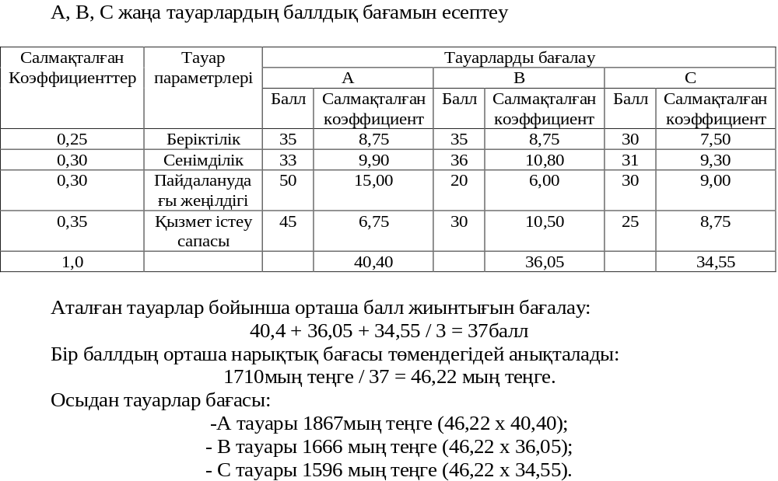

Slide 18
Эксперттік бағалау әдісі тауардың тұтынушылық құндылығын және оның бағасын анықтауда пайдаланылады. Бұл әдіс бойынша мүмкін болатын тауардың нарықтық құндылығы, сол тауарға қалыптасатын сұраныс көлемі және тауардың бағасы бойынша ұсыныс жасау, тұтынушылардан сұрап білу нәтижесіне және эксперттердің коллективтік пікіріне негізделеді.
Экономикалық және қоғамдық құбылыстар мен процестерді болжамдаудың дамуына байланысты, эксперттік бағалау әдісінің қазіргі кезеңде көптеген түрлері кездеседі.
Эксперттік бағалау әдісі, дұрысында, ұқыпты әзірлікті және эксперттермен ойланып ұйымдастырылған жұмысты қажет етеді. Олар төмендегідей:
- эксперттік бағалаудың мақсаты мен мәселелерінің дәл, айқын қойылуы, кейде эксперттік қорытындылар және бағалаулардың картасын, әлде сұрақтары бар анкеталар жасау қажет болады;
- эксперттік жұмыс объектілері аумағында өте жетік білетін, өз қорытындыларында тәуелсіз және бір беткей ықпалдан азат сарапшыларды таңдау;

Slide 19
- коллективтік, топтық талқылау әлде, керісінше сарапшылар арасындағы тікелей қатынасты болдырмау;
- сарапшылардың қорытынды ұсыныстарын өңдеу үшін неғұрлым қолайлы әдістерді таңдау;
- эксперттік жұмыс нәтижесінде алынатын қорытындыларды айқын тұжырымдау.
Эксперттік бағалау әдістерін пайдалану баға саясатының күрделі мәселелерін шешуге мүмкіндік туғызады. Осы әдістер нарықта кәсіпорынның бағытын және оның өнімдерін бәсекелестермен салыстыра отырып бағалау құралы болып саналады.

